Slide 1
«Использование мнемотехники в развитии речи дошкольников».

Slide 2
Цель: ознакомление с методом мнемотехники, как со способом развития речи, памяти и мышления дошкольников, обеспечивающего эффективное запоминание, сохранение и воспроизведение информации.

Slide 3
Мнемотехника - это совокупность правил и приемов, облегчающих процесс запоминания информации.
Суть мнемотехники заключается в следующем: на каждое слово или словосочетание придумывается картинка, таким образом весь текст зарисовывается схематично. Глядя на эти схемы-рисунки ребёнок легко воспроизводит текстовую информацию. Схемы служат своеобразным зрительным планом для создания монологов, помогают детям выстраивать: связность, последовательность, лексико-грамматическую наполняемость рассказа.

Slide 4
Мнемоквадрат – это отдельный схематичный несложный рисунок с определенной информацией.
Цель ‒ обучить ребенка соотносить изображение-схему с предметом или действием и видеть взаимосвязь его с окружающим миром.

Slide 5
Мнемодорожка– это таблица из 4 и более клеток расположенных линейно, в которых изображено словосочетание, предложение, четверостишие.
На этапе дошкольного возраста мнемодорожки используются для решения следующих задач:
-развитие связной речи у детей
-обогащения словарного запаса
-при обучении составлению предложений
-отгадывание и загадывание загадок
-помогают при заучивание стихов, чистоговорок
-помогают в развитие основных психических процессов: памяти, внимания, образного и ассоциативного мышления.

Slide 6
Кошка в окошке
подушку шьет,
а мышка в сапожках
избушку метет.

Slide 7
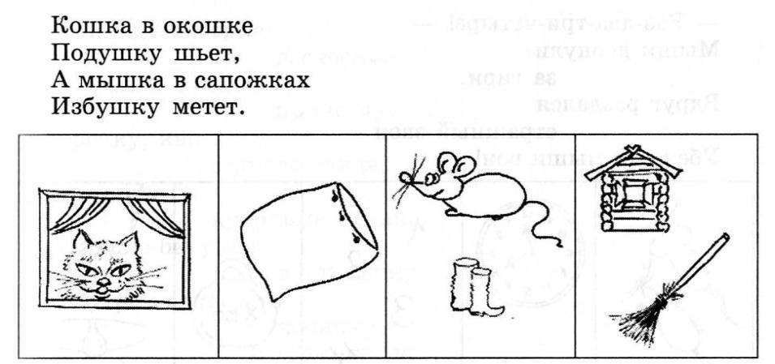

Slide 9
Мнемотаблица – это целая схема, в которую заложен текст ( рассказ, стих, сказка и т. п.) Мнемотаблицы служат дидактическим материалом для развития связной речи и используются с целью: -Изображения последовательности умывания, одевания, сервировки стола и т. д -Заучивания стихов, потешек; -При отгадывании и загадывании загадок; -При пересказе художественной литературы; -При составлении описательных рассказов -Проговаривание чистоговорок -Проговаривание скороговорок, заучивание потешек.

Slide 10
Работа по мнемотаблице состоит из следующих этапов: 1. Рассматривание таблицы и разбор того, что на ней изображено. 2. Преобразование из абстрактных символов в образы. 3. Пересказ с опорой на символы (образы).

Slide 13
Итак, мнемотехника :
- сокращает время запоминания;
- развивает основные психические процессы;
- развивает умение перекодировать информацию;
- устанавливает причинно-следственные связи;
- помогает делать выводы и схематизировать материал.

Slide 15
Пересказ сказок

Slide 16
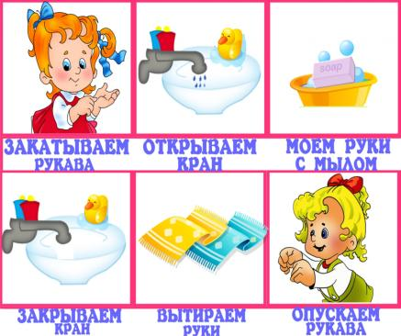
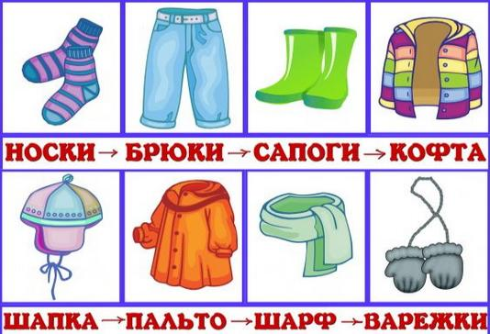

Slide 17
Спасибо за внимание!

